Slide 1
α
DEEPSEEK-HARNESS · SKILL PACK · 参赛项目
Alpha Desk
AI 投研工作台
把 deepseek-harness 会话变成合规、可复现、可追责的投研交易台
多策略 AI 基金回测 · 风控合规门禁 · 定时盯盘 · 投资记忆复盘
github.com/JingHao-Leon/dsh-alpha-desk · MIT License · 2026-08 · 仅供学习研究，不构成投资建议

Slide 2
THE PROBLEM
通用 Agent 做投研，缺的不是对话能力
01
可复现的引擎
结论必须来自真实数据与真实计算，而不是模型即兴生成——没有引擎，所有"研报"都无法复核、无法追责。
02
合规边界
Agent 的权限越来越大，"永远不碰真钱"必须是架构级保证——写在提示词里的约束，模型随时可以绕过。
03
持续性
投资观点要被记录、被定时检验、被事后追责——一次性问答不构成研究，没有台账就没有复盘。
04
多市场
美股、A股、港股各有数据源与交易逻辑——单一引擎覆盖不了，需要的是可组合的编排层。
Alpha Desk 的解法：用 deepseek-harness 的四个扩展点，一一补上这四块短板 →
02

Slide 3
ARCHITECTURE
方案总览：skill 编排引擎，hook 守住底线
SKILL.md
本仓库 · 投研工作流
Financial Datasets
外部数据源 · 美股为主
inject 注入
risk-gate · tools/pre-execute
用户
自然语言指令
dsh Agent
deepseek-harness
工具调用
aihf CLI
ai-hedge-fund 引擎
纯 JSON
records/*.json
落盘 · 可复核
定时 followup
实盘下单 / 券商 API / 凭证 → deny
复盘对照
cron 定时任务
盘前扫描 / 周末复盘
memory 台账
投资假设 · 到期追责
实线 = 数据/控制流 · 虚线 = 注入与外部依赖 · 红色 = 风控拦截点（分发前单调拒绝）
全部能力挂在 dsh 公开扩展点上——没有一行代码修改 Agent 执行循环。
03

Slide 4
MECHANISM 1 · SKILL
基金即数据：一个 YAML 定义整张交易台
mandate（基金委托书）把交易台写成声明式配置：
· 策略 pod 与资金权重（价值 70% + 量化 30%）
· 大师 alpha 模型：格雷厄姆 / 巴菲特 / 芒格 / 林奇 / 德鲁肯米勒
· 风控限额：单票 ≤25%、不加杠杆
· 再平衡频率与业绩基准
标的不写进 mandate——--tickers 运行时注入，同一交易台可指向任意股票池。
mandates/deep-value-weekly.yaml
name: deep-value-weekly
strategies:
- name: deep-value # 价值 pod
weight: 0.7
models:
- {name: graham, weight: 2.0}
- {name: buffett}
- {name: munger}
- name: earnings-drift # 量化 pod
weight: 0.3
models: [{name: pead}]
risk:
max_position_pct: 0.25
max_gross_exposure: 1.0
capital: 100000
rebalance: weekly
benchmark: SPY
推理 LLM 可换：默认 Claude；
配 DEEPSEEK_API_KEY 后加 --model deepseek-v4-pro，即"DeepSeek 模型 × DeepSeek harness"全栈同栈。
引擎：virattt/ai-hedge-fund（MIT）· 仓库另附多空市场中性、宏观拐点两份 mandate，开箱即用
04

Slide 5
MECHANISM 2 · HOOK
risk-gate：合规是架构保证，不是提示词约定
挂在 dsh 的 tools/pre-execute waterfall 上：每一次工具调用进入分发前，先过门禁。
命中即单调拒绝（deny）：
· 券商 CLI / API：IBKR、Alpaca、富途、老虎…
· 下单动词：place-order / submit-order…
· 凭证文件：~/.hedge-fund/.env
· 实盘开关：--live 类参数
plugins/risk-gate/index.ts
export const name = 'alpha-desk-risk-gate'
export function apply(ctx: Context) {
ctx.on('tools/pre-execute',
async (exec, next): Promise<PreToolDecision> => {
const text = inspectableText(exec)
for (const { pattern, label } of DENY_PATTERNS) {
if (pattern.test(text)) {
return { kind: 'deny',
reason: `risk-gate: blocked ${label}…` }
}
}
return next() // 投研流量放行
})
}
放行：aihf 全部只读 / 回测用法、数据查询、报告生成——投研流量零误伤。
即使模型被注入、被诱导、被越狱，实盘命令也到不了执行器。这是微内核 waterfall 的类型化决策，不依赖模型自觉。
完整实现见仓库 plugins/risk-gate/，含中英文拒绝原因
机制出处：dsh 官方文档 extension-cookbook 的权限门禁范例 · deny 在分发前生效，不产生任何副作用
05

Slide 6
MECHANISM 3 · CRON + MEMORY
持续投研：观点入册、定时检验、到期追责
① 盘前扫描
cron 定时触发，无人值守
② 信号解读
aihf 真实计算，附大师理由
③ 假设入册
memory 台账：方向/理由/失效条件
④ 到期复盘
对照 records 逐条判对错
复盘结论回流，修正下一轮假设
投资假设台账（memory 中每条假设的字段）
标的 | 方向与强度 | 理由（来自引擎 reasoning） | 失效条件 | 到期判定
字段示意 | 字段示意 | 字段示意：记录模型原文要点，便于复核 | 字段示意 | 对 / 错 / 部分成立
这是一次性问答和"工作台"的分水岭：每个观点都留下凭据，每个凭据都被检验——
哪类假设胜率高、哪个模型在什么市况下靠谱，数据自己会说话。
06

Slide 7
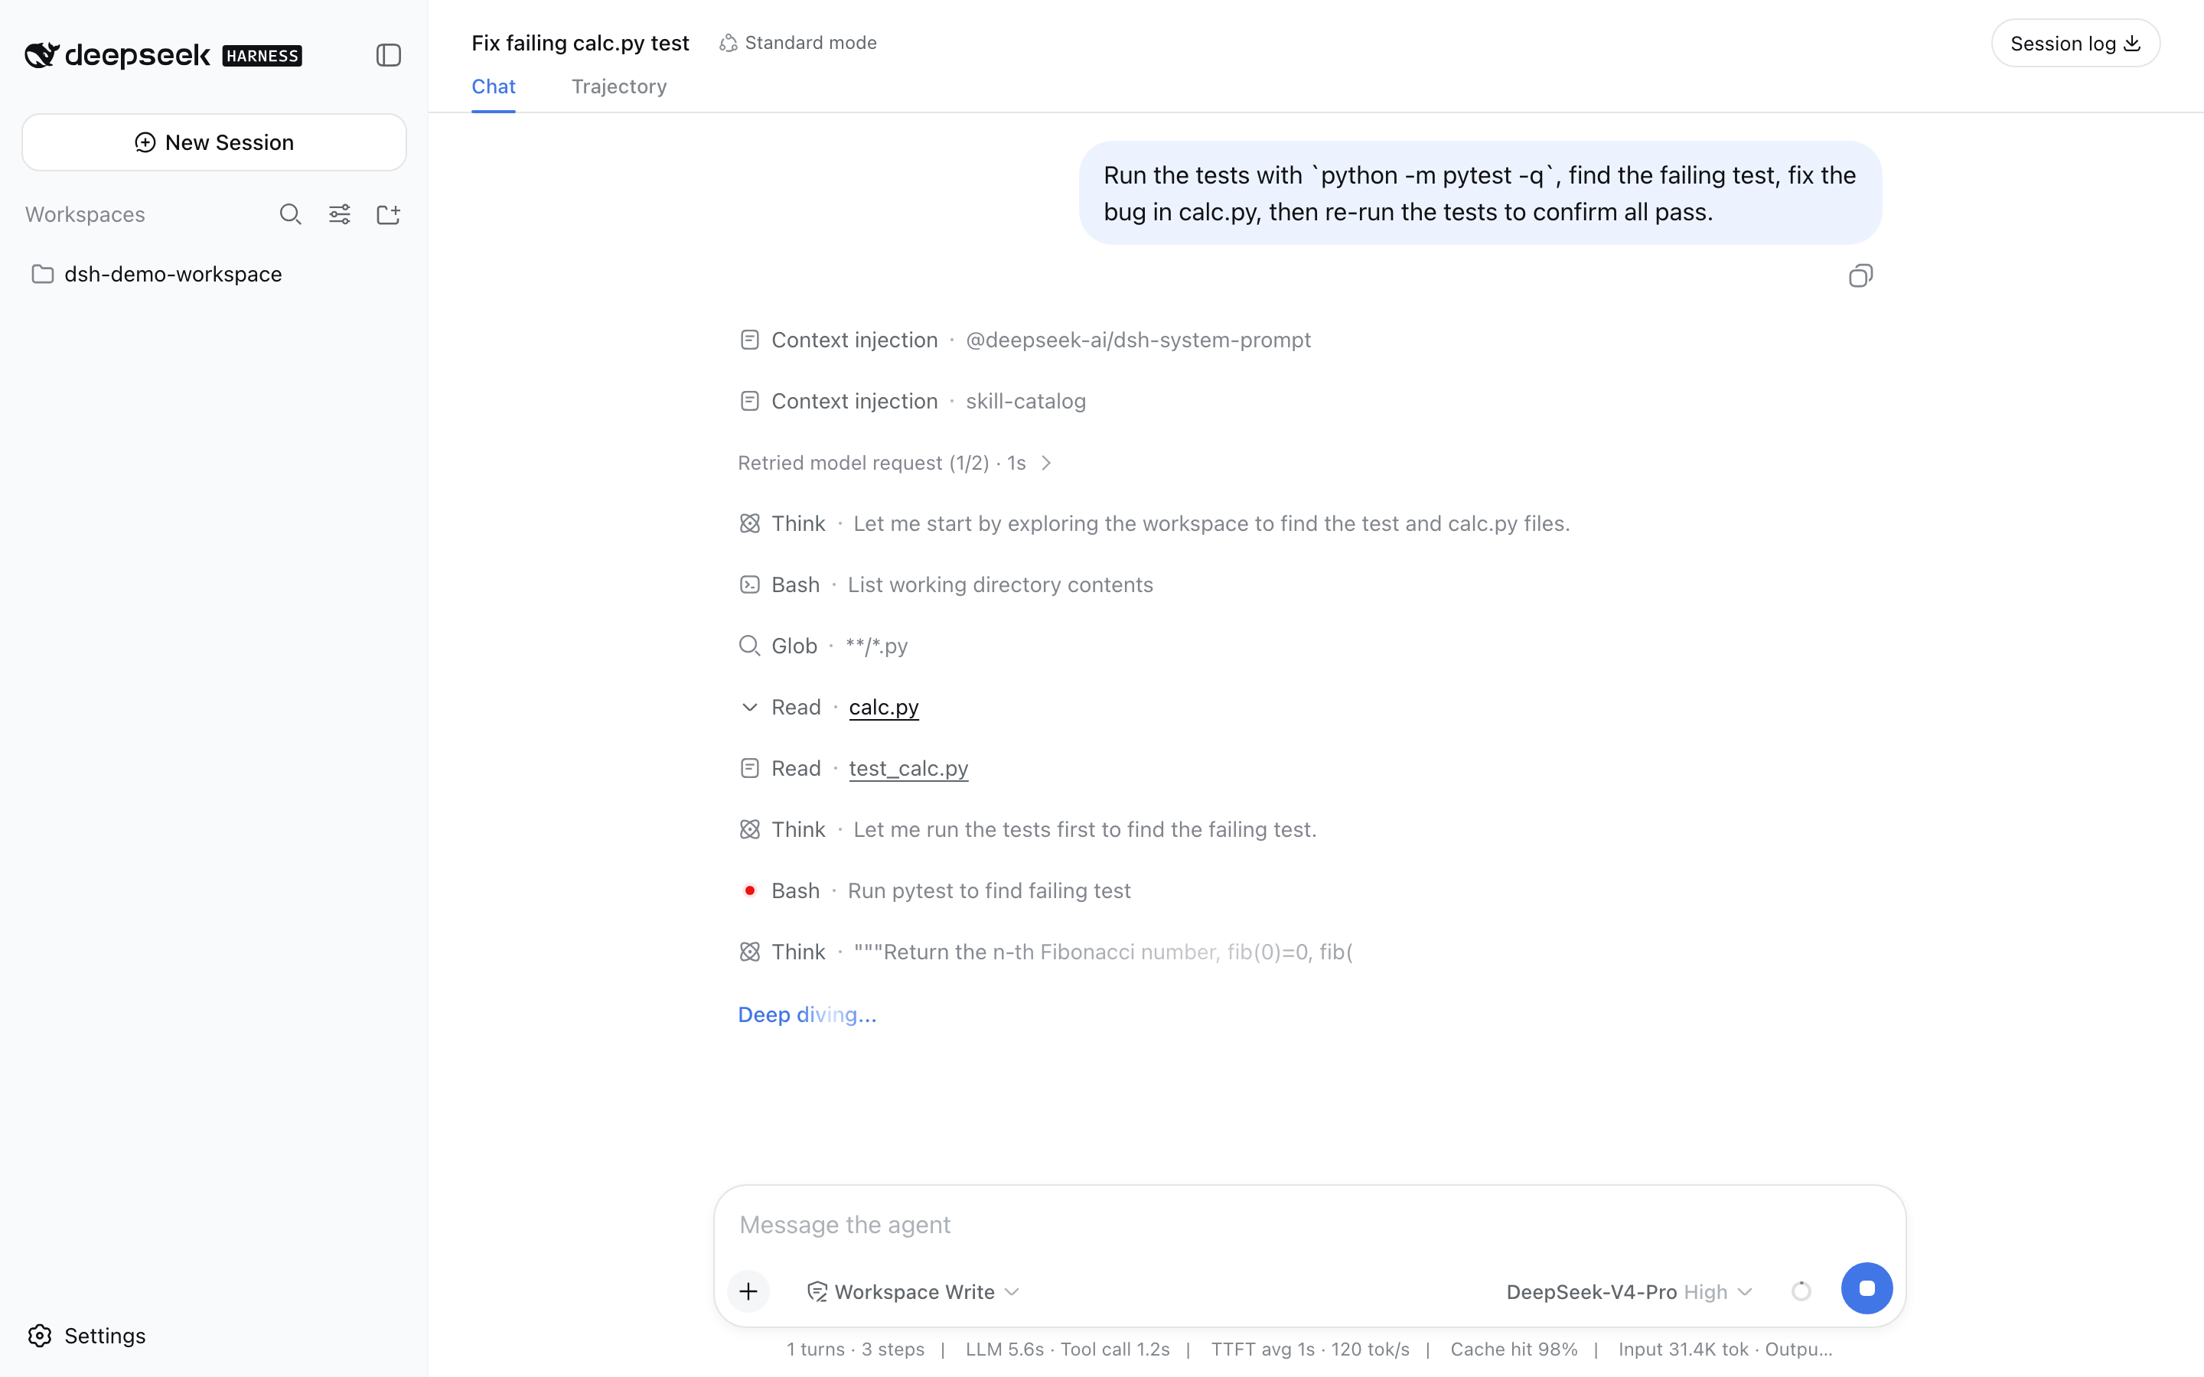
LIVE ON DSH
已跑通：skill 注入 dsh，引擎实测就绪
本机实测清单（2026-08-14）
✓ 引擎就绪：aihf 2.2.0（pipx 隔离安装）
✓ 三份 mandate 全部通过解析校验
✓ 缺 key 时错误路径清晰，不静默失败
✓ dsh skill.list 已出现 alpha-desk
（modelInvocable: true，模型可自主调用）
✓ DeepSeek 推理切换验证：--model deepseek-v4-pro
deepseek-harness Web 实操界面（真实截图）
右图为 dsh Web 实操界面（本机 127.0.0.1:3080）：
skill 在会话内被注入、工具调用全程可视化——
投研过程的每一步都可回放、可审计。
# 一句话触发完整投研周期
$ aihf mandates/deep-value-weekly.yaml \
--tickers AAPL,MSFT,NVDA --backtest \
--model deepseek-v4-pro --out records/b1.json
07

Slide 8
COMPARISON
同一件事，三种做法的结构性差异
能力 | Alpha Desk（dsh skill 包） | LangChain / CrewAI 编排 | 通用编码 Agent + 提示词
合规边界 | 架构级：hook 在工具分发前单调拒绝 | 需自行包装执行器 | 仅靠提示词，模型可绕过
投研引擎 | 成熟开源基金引擎，JSON 输出可复现 | 自行拼装数据与策略 | 模型即兴生成，无法复核
定时盯盘 | cron 扩展点，声明式注册 | 需接外部调度器 | 无
观点追责 | memory 台账 + 落盘记录，到期自动复盘 | 需自建状态层 | 无
扩展生态 | MCP / skill 生态直接复用，插件热重载 | 生态大但需自行整合 | 依赖宿主能力，不可控
差异不在"能不能做"，在"保证由谁提供"——框架提供，还是你自己补。
机制引用：deepseek-harness 官方文档（extension-cookbook / 功能→机制映射表）
08

Slide 9
WHY DSH
一个项目，示范 dsh 微内核的四类扩展点
本项目用到的扩展点
微内核带来的组合红利
skill section + inject()，调用时注入工作流
→ SKILL.md：五个投研工作流 + 合规红线
hook tools/pre-execute waterfall 门禁
→ risk-gate：实盘 / 凭证访问单调拒绝
cron 定时器触发，空闲时 followup 注入
→ 盘前扫描、周末复盘，无人值守
memory section 提供方 + 工具
→ 投资假设台账，跨会话存续
· 零侵入：所有能力挂在公开扩展点，执行循环一行未改
· 生态复用：MCP server 一挂即插件，skill 与 Claude / Kimi 同构，存量技能直接可用
· 热重载：插件注册即 ctx.effect，改完即时生效，开发迭代快
· 可无头运行：ACP / JSON-RPC 驱动，盘前扫描不需要人坐在电脑前
对评委的一句话：这不是'又一个 wrapper'，而是 dsh 扩展能力的一次全景实证。
09

Slide 10
BOUNDARIES
我们主动写清的边界与风险
数据覆盖
Financial Datasets 以美股为主；A股/港股联动本地技术分析技能。两边引擎与数据源不同，结论不直接互换。
回测局限
历史回测不代表未来收益；所有输出附"仅供学习研究，不构成投资建议"声明，skill 层强制执行。
引擎版本
ai-hedge-fund 正向"持久化基金"架构重构中；本项目锁定已验证的 2.2.0，升级前重新回归测试。
调用成本
LLM 信号消耗 API 额度，回测成本 ≈ 周期数 × 模型数 × 标的数（例：52 周 × 3 模型 × 3 票 ≈ 468 次）。skill 要求运行前先估算告知。
产品定位
纯投研环境，永不执行真实交易——由 risk-gate 在架构层强制，而非依赖使用者的自觉。
把边界写在明处，是金融工具的基本素养。
能清晰说出"我不做什么"的 Agent，才配被托付"做什么"。
10

Slide 11
ROADMAP
从能用到好用：三个阶段
P0 · 已交付（2026-08）
P1 · 进行中
P2 · 规划
· alpha-desk skill（五个工作流）
· 三份开箱 mandate
· risk-gate 风控插件
· dsh 实测注入与引擎验证
· 双语 README / MIT 开源
· 引擎 MCP 化，跨框架复用
· A股引擎原生 skill 化
· headless（ACP）盘前扫描
· 回测报告自动生成与归档
· 多基金组合与归因分析
· 策略模板市场
· paper-trading 只读对账
· 假设胜率统计看板
P0 已可装、可跑、可验证；P1 把编排层沉淀为跨框架公共件；
P2 让"被追责的观点"沉淀为可统计、可学习的策略资产。
11

Slide 12
CLOSING
引擎可复现 · 合规可证明 · 观点可追溯
这就是 Agent 时代投研工具该有的样子。
本项目（MIT） github.com/JingHao-Leon/dsh-alpha-desk
配套教程 github.com/JingHao-Leon/deepseek-harness-guide
引擎 / 运行时virattt/ai-hedge-fund × deepseek-ai/deepseek-harness
本项目仅供学习研究，不构成投资建议 · 永不执行真实交易 · 回测结果不代表未来收益

